Slide 1
1.2.2 I can make recommendations about medical services

Slide 2
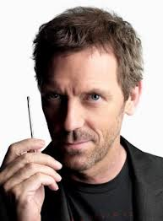
J’ai besoin d’un docteur!

Slide 3
… une infirmière

Slide 4
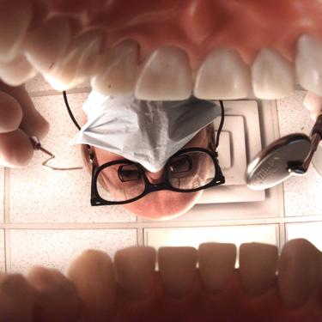
…un dentiste

Slide 5
… un pharmacien

Slide 6
…Une ambulance

Slide 7
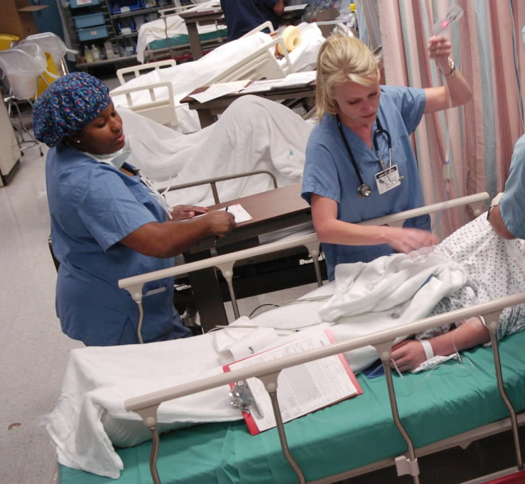
…A L’hopital
…AUX URGENCES

Slide 8
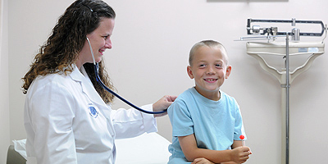
Le cabinet du docteur
Le patient

Slide 9
Je suis malade… J’ai besoin de prendre un rendez-vous avec mon docteur!

Slide 10
1. Comment vous sentez-vous?
3. Qu’est-ce qui ne va pas?
2. Je me sens mal
4. J’ai un rhume

Slide 11
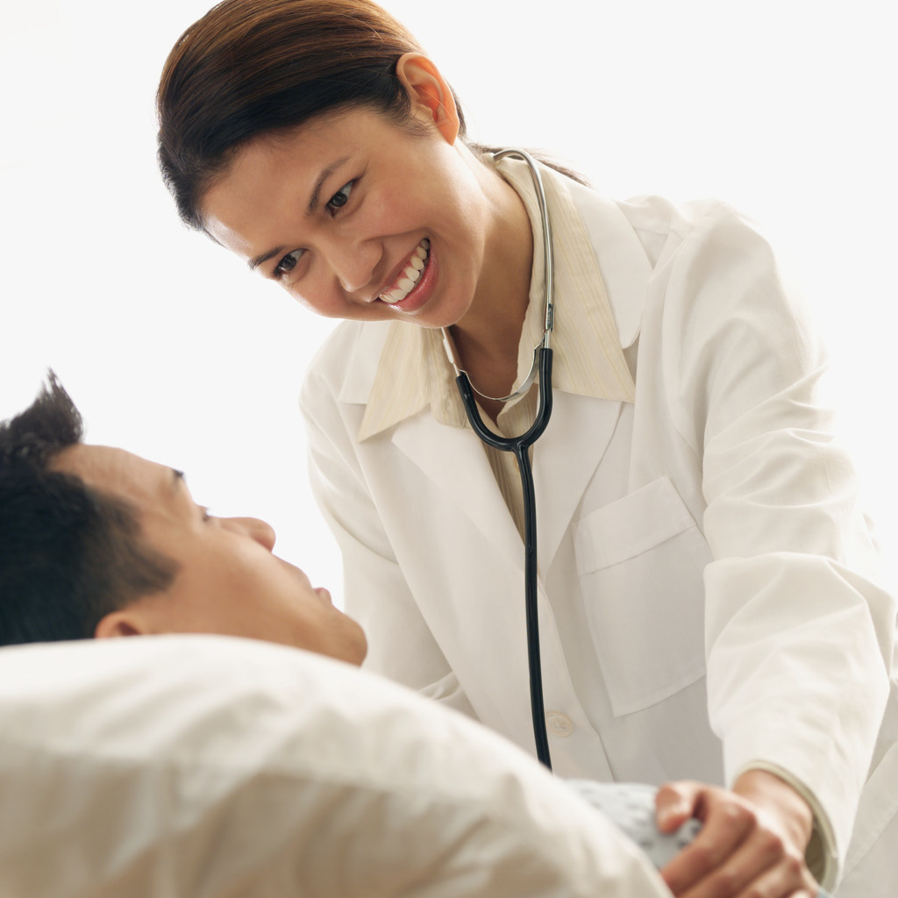
Restez au lit!
Reposez-vous!
Vous êtes malade.

Slide 12
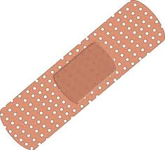
Un pansement
Un comprimé
Des médicaments
Une ordonnance

Slide 13
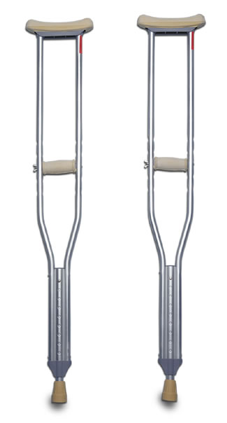
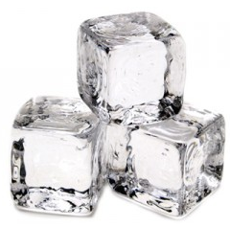
la pommade
l’aspirine
des glaçons
le sirop
Les béquilles

Slide 14
J’ai besoin d’une operation

Slide 15
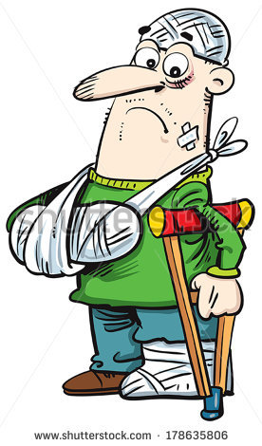
un docteur un infirmier une infirmière une dentiste un hôpital une clinique le bureau du docteur une pharmacie une pommade une ordonnance un comprimé des béquilles rester au lit faire attention s’occuper de son chat prendre un rendez-vous une opération
Voici Jean-Claude. Le week-end dernier, il est allé à une __________.
Il a parlé avec une ________________, parce qu’il a mal à la jambe.
Elle a vu Jean-Claude et a téléphoné à un ______________.
Le _________________ a donné à Jean Claude un ________________
et une _________________. Jean-Claude a aussi des ___________________
Heureusement, il n’a pas eu besoin d’ _______________
Maintenant, il faut ______ ______________ et ______________ au lit.
clinique
infirmière
docteur
docteur
comprimé
ordonnance
béquilles
une opération
faire
attention
rester

Slide 17
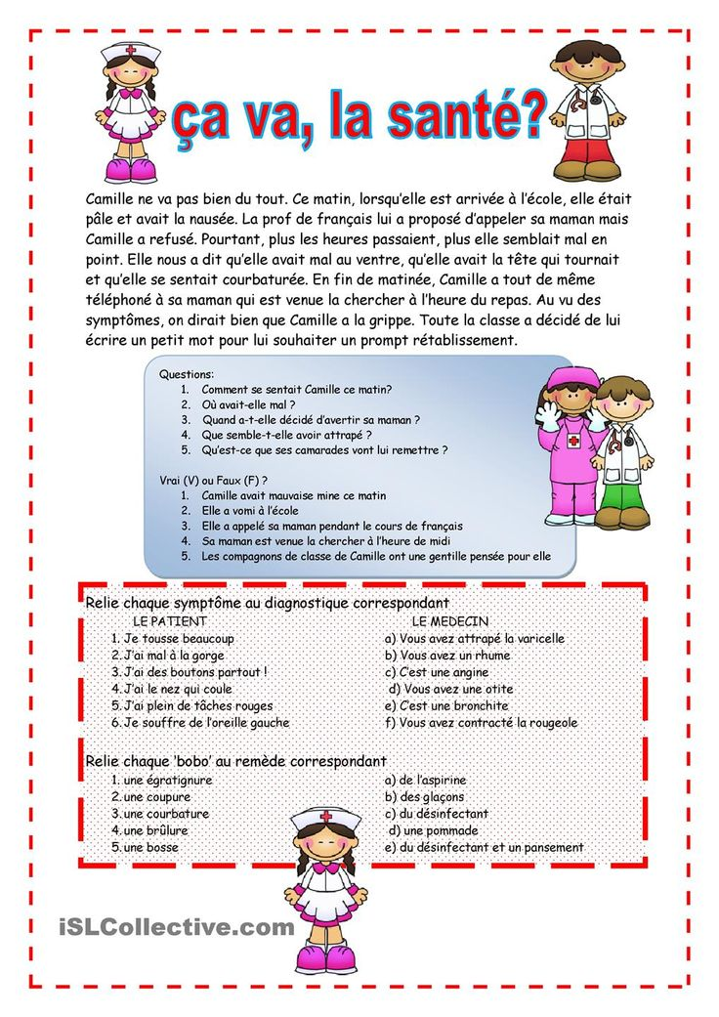

Slide 18
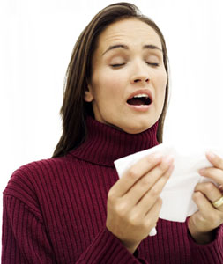
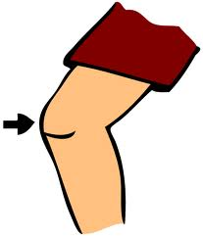
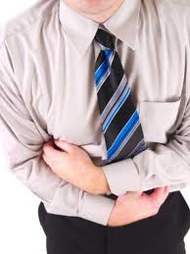
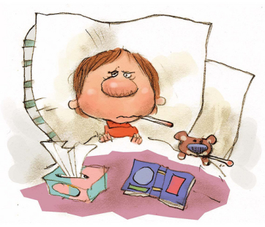
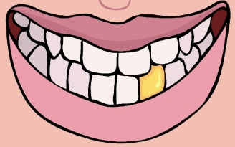
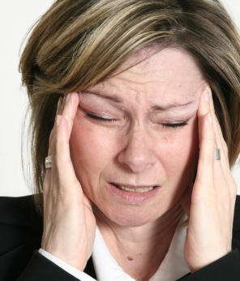
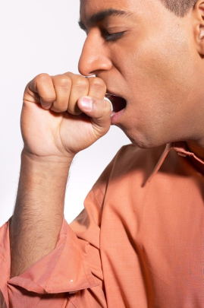
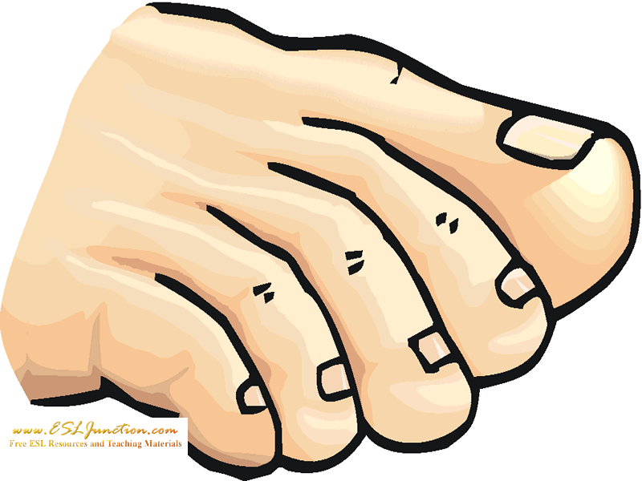
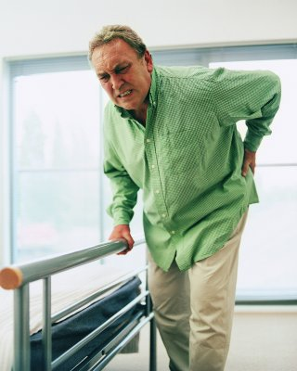
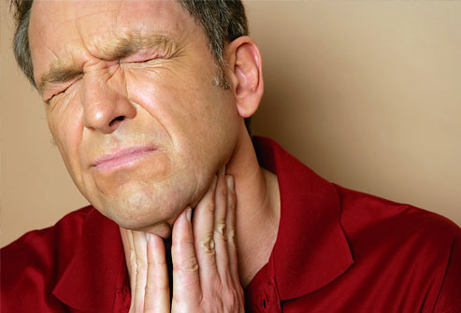
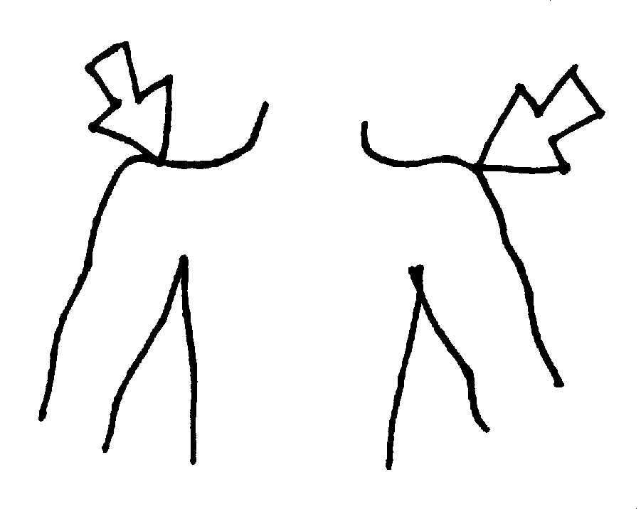
Fly swatter

Slide 19
L’imparfait
verbe (nous) – ons + terminaison d’imparfait
visitons – ons + ais ions
ais iez
ait aient
Ex: je visitais souvent le medecin.
UNE exception être = ét…
Visiter (je)

Slide 20
Pratiquons!
g + ___
g + a = gea
(voyageons)
g + o = geo
(corrigeons)
g + i = gi
(voyagions)
c + ___
c + a = ça
(commençais)
c + i = ci
(commencions)
Je faisais
Nous faisions
Tu mettais
Vous mettiez
Il restait
Ils restaient
Elle se reposait
Nous nous reposions
Tu éternuais
Vous éternuiez
Faire (je / nous)
Mettre (tu / vous)
Rester (il / ils)
Se reposer (elle / nous)
Éternuer (tu/vous)

Slide 21
Ecrivez en francais
1. I was sick
J’étais malade.
2. They were playing
Ils jouaient
3. vomir– elle
Elle vomissait
4. tomber– tu
Tu tombais

Slide 22
PRACTICE WITH WHITE BOARDS!
tomber - je
avoir la grippe - tu
éternuer - il
être allergique - nous
glisser - vous
se blesser - ils
avoir mal - nous
se casser - tu
avoir de la fièvre - elles

Slide 23
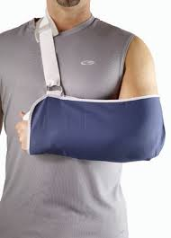
Qu’est-ce qui s’est passé?
Il ...(imparfait) quand ….(passé composé)

Slide 24
De quoi a-t-il besoin?
Il a mal au /à la…
Il a besoin de…

Slide 25
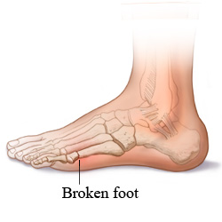
Qu’est-ce qui s’est passÉ?
Je ...(imparfait) quand ….(passé composé)

Slide 26
De quoi avez-vous besoin?
J’ai mal au /à la…
J’ai besoin de…

Slide 27
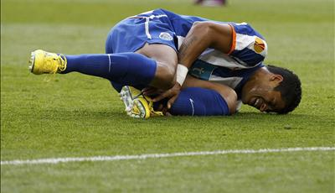
Qu’est-ce qui s’est passÉ?
Il ...(imparfait) quand ….(passé composé)

Slide 28
De quoi a-t-il besoin?
Il a besoin de…
Il a mal au /à la…

Slide 29
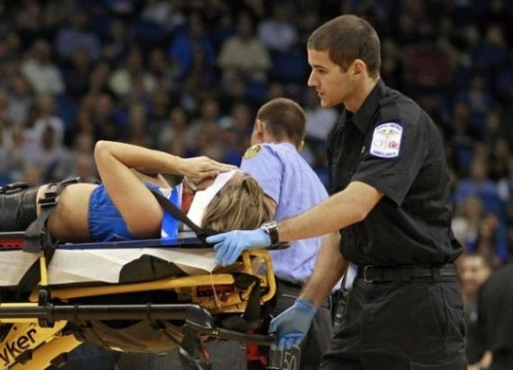
Qu’est-ce qui s’est passÉ?
Elle ...(imparfait) quand ….(passé composé)

Slide 30
De quoi a-t-elle besoin?
Elle a mal au /à la…
Elle a besoin de…

Slide 31
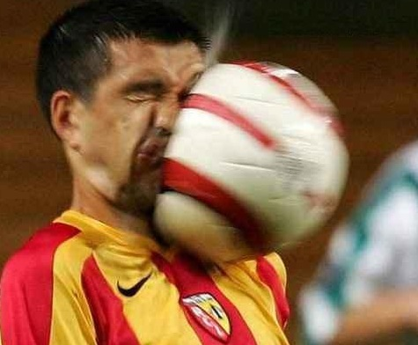
Qu’est-ce qui s’est passÉ?
Je ...(imparfait) quand...(passé composé)

Slide 32
De quoi avez-vous besoin?
J’ai mal au /à la…
J’ai besoin de…

